Slide 1

CÁC CÔNG CỤ & NỀN TẢNG TRÍ TUỆ NHÂN TẠO
(Tools and Platforms for Artificial Intelligence)
CHƯƠNG 5: APACHE SPARK – MACHINE LEARNING
GVGD: PHAN HỒ VIẾT TRƯỜNG

Slide 2
01.
GIỚI THIỆU DATAFRAME
02.
DATAFRAME - COLUMNS
NỘI DUNG
03.
DATASETS
04.
ỨNG DỤNG SPARK

Slide 3
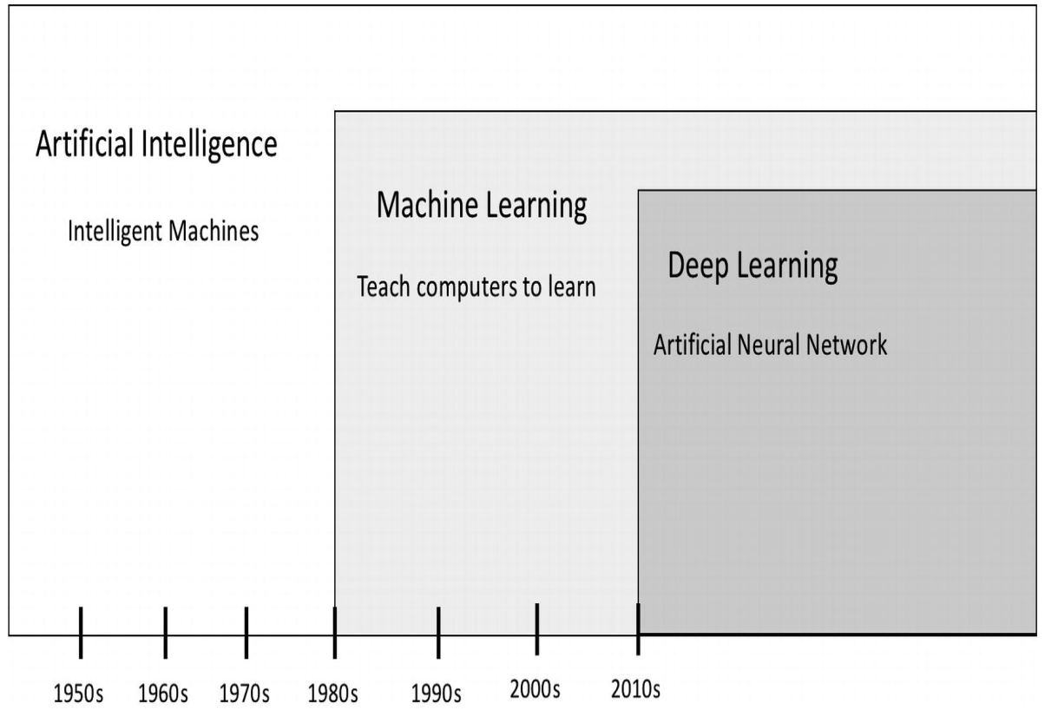
Giới thiệu SPARK MLLib

Slide 4
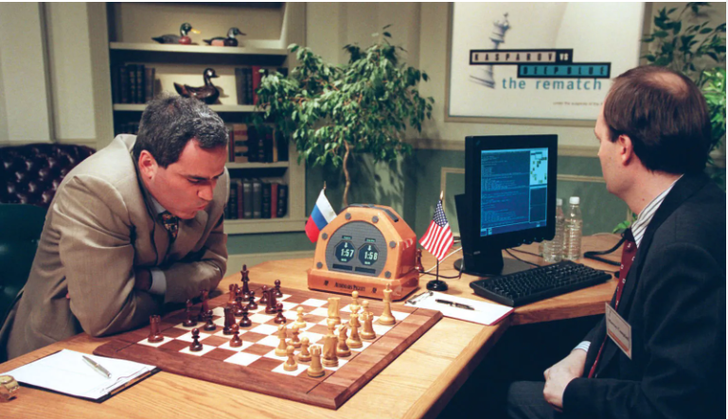
Giới thiệu SPARK MLLib

Slide 5
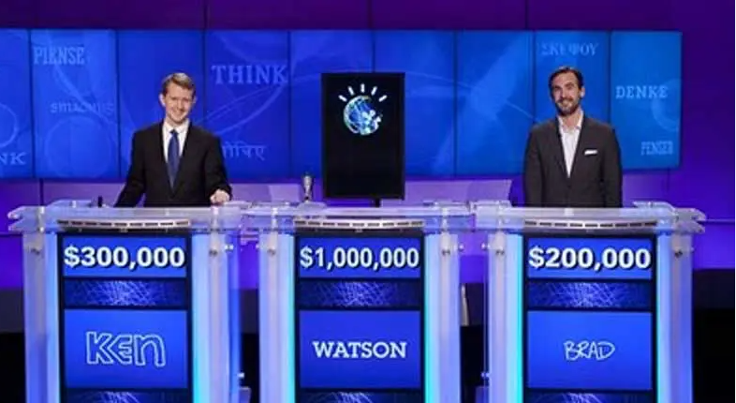
Giới thiệu SPARK MLLib

Slide 6
Giới thiệu SPARK MLLib
Observation : là một đối tượng cụ thể dùng cho việc học
Label : Dùng để gán nhãn cho một đối tượng quan sát.
Features: những thuộc tính quan trọng mô tả cho đối tượng quan sát
Training data: Một phần dữ liệu quan sát để huấn luyện mô hình học
Validation data: Một phần dữ liệu quan sát đánh giá quá trình học
Test data: Một phần dữ liệu quan sát đánh giá hiệu quả mô hình học sau khi hoàn thành việc huấn luyện

Slide 7
Giới thiệu SPARK MLLib
Giải thuật học máy
Tập hợp các bước thực hiện quá trình lặp để trích được các mẫu từ tập data cho trước
Mục đích là ánh xạ từ input data → output data
Mô hình học máy
Sau khi học xong, giải thuật ML sản sinh một model
Model biểu diễn bằng công thức toán học
Dùng để dự báo data mới mà nó chưa được học

Slide 8

Giới thiệu SPARK MLLib

Slide 9
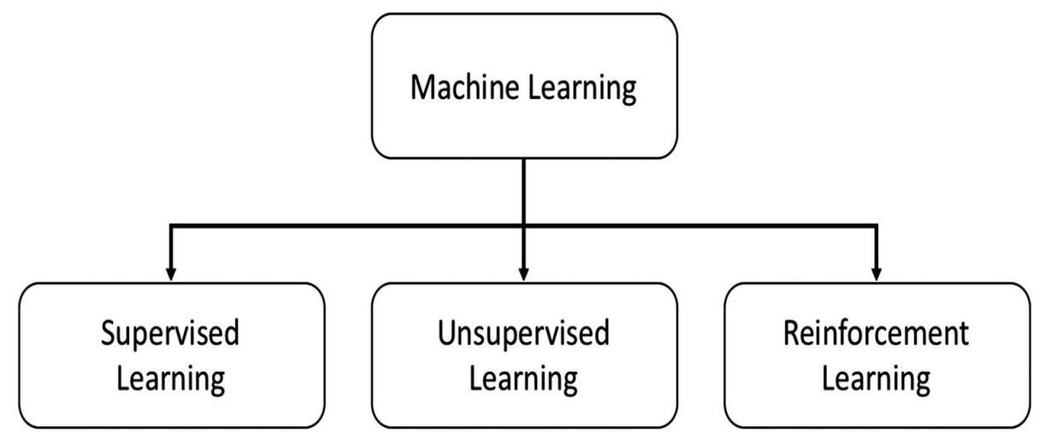
Các loại Machine Learning

Slide 10
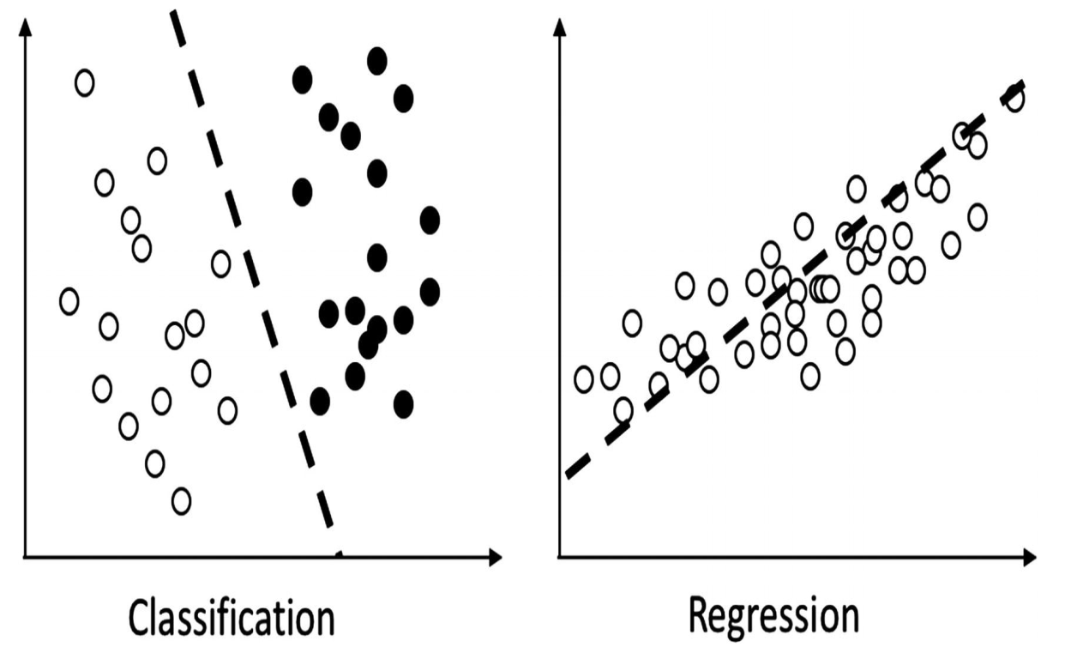
Các loại Machine Learning
Học giám sát

Slide 11
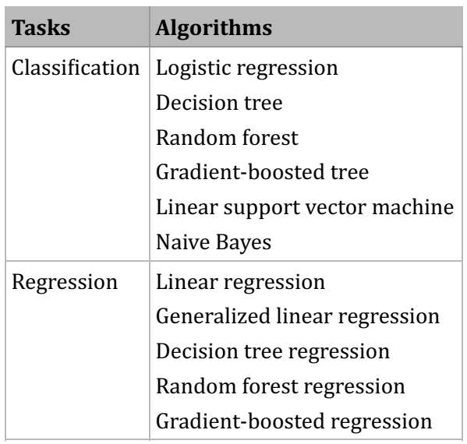
Các loại Machine Learning
Học giám sát

Slide 12
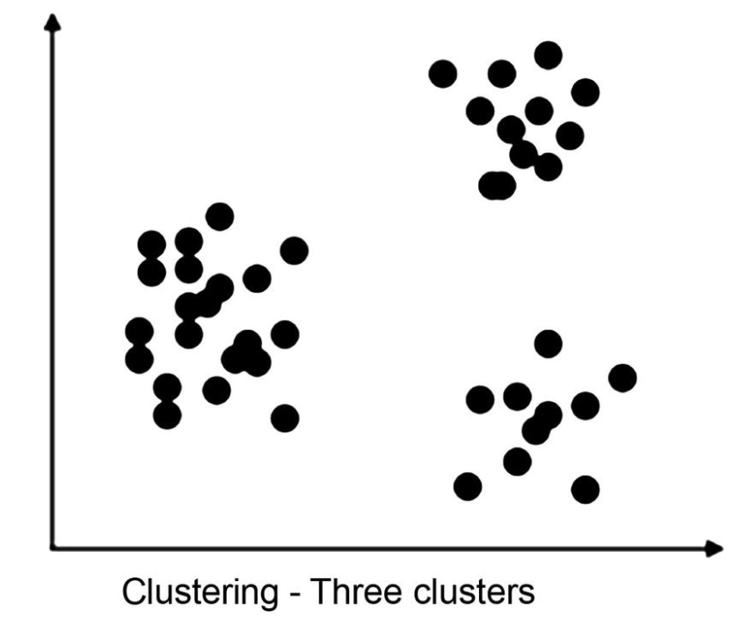
Các loại Machine Learning
Học không giám sát

Slide 13
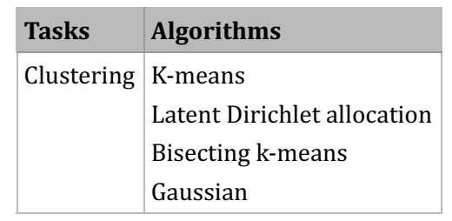
Các loại Machine Learning
Học không giám sát

Slide 14
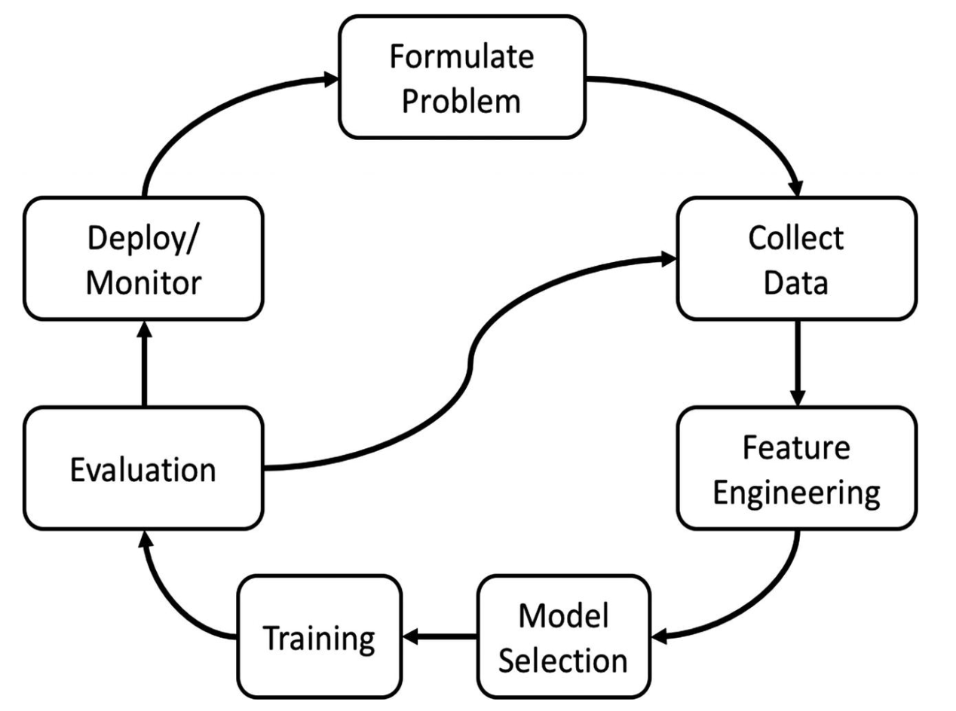
Quá trình Machine Learning

Slide 15
Spark Machine Learning Library
Spark MLLib cung cấp các giải thuật ML cho 4 loại
Phân lớp
Hồi qui
Gom cụm
Khuyến nghị

Slide 16
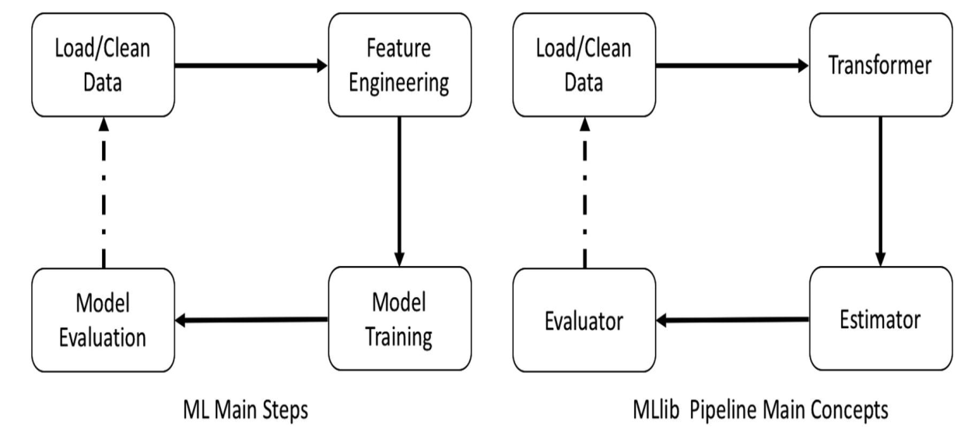
Spark Machine Learning Library

Slide 17
Spark Machine Learning Transformer
Dùng chuyển đổi data vào DataFrame
Thêm hoặc xóa nhiều cột (tạo features)
Chuyển cột chứa giá trị text thành number
Yêu cầu các feature phải được chuyển thành Double trước ki đưa vào giải thuật ML

Slide 18
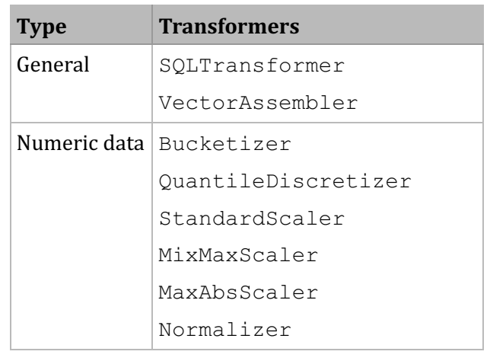
Spark Machine Learning Transformer

Slide 19
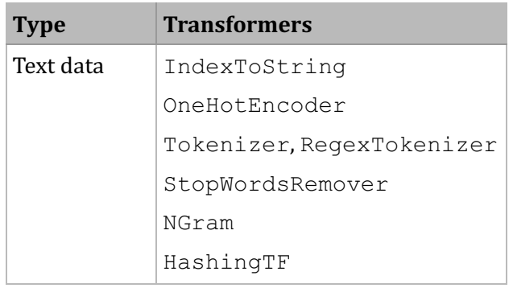
Spark Machine Learning Transformer

Slide 20
Spark Machine Learning Transformer
Binarizer transformer chuyển các giá trị của cột input thành 2 nhóm.
Nhóm 1 là những giá trị >= threshold
Nhóm 2 là những giá trị < threshold
Kiểu dữ liệu cột input phải là double hoặc UDT

Slide 21
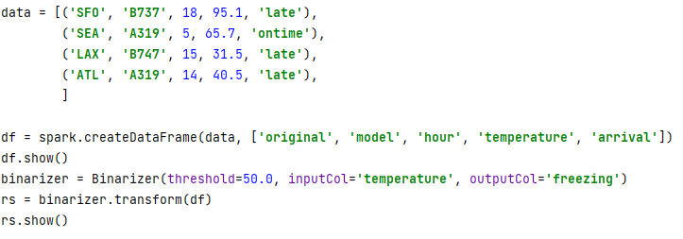
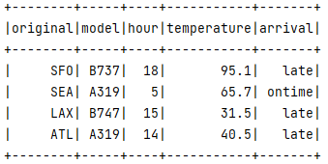
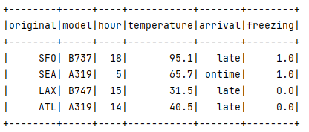
Spark Machine Learning Transformer

Slide 22
Spark Machine Learning Transformer
Bucketizer transformer chuyển các giá trị của cột input thành n nhóm.
Kiểu dữ liệu cột input phải là double
Giá trị mảng n nhóm phải là double

Slide 23
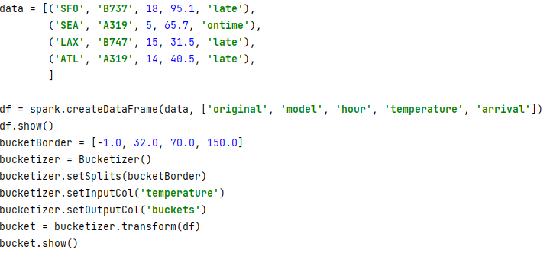
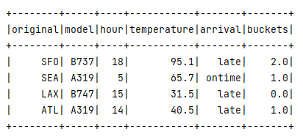
Spark Machine Learning Transformer

Slide 24
Spark Machine Learning Transformer
OneHotEncoder transformer chuyển các giá trị của cột input thành n nhóm.
Kiểu dữ liệu cột input phải là double
Nếu giá trị cột input là chuỗi thì dùng StringIndexer để chuyển thành số

Slide 25
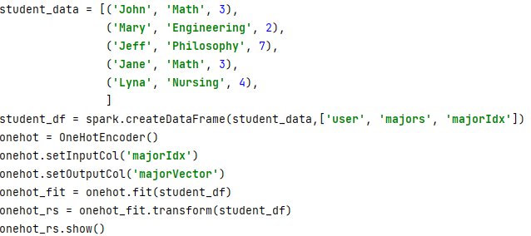
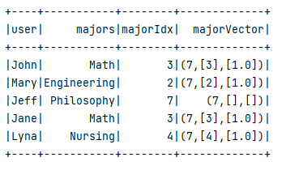
Spark Machine Learning Transformer

Slide 26
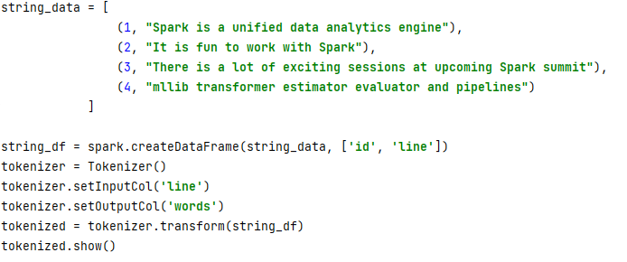
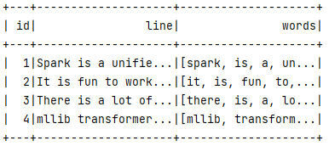
Spark Machine Learning Transformer

Slide 27
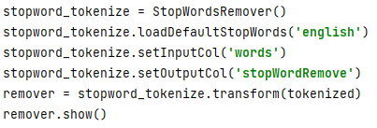
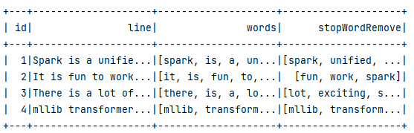
Spark Machine Learning Transformer

Slide 28
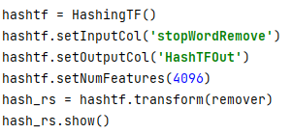
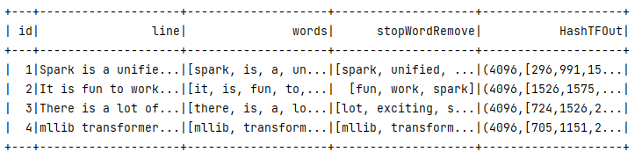
Spark Machine Learning Transformer

Slide 29
Spark Machine Learning Transformer
VectorAssembler transformer kết hợp các giá trị của các cột input thành 1 cột duy nhất.
Kiểu dữ liệu mỗi cột tham gia input phải là numeric, Boolean, vector

Slide 30
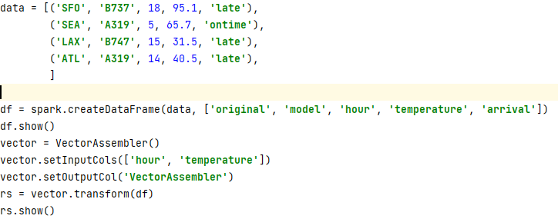
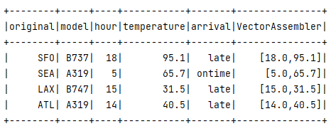
Spark Machine Learning Transformer

Slide 31
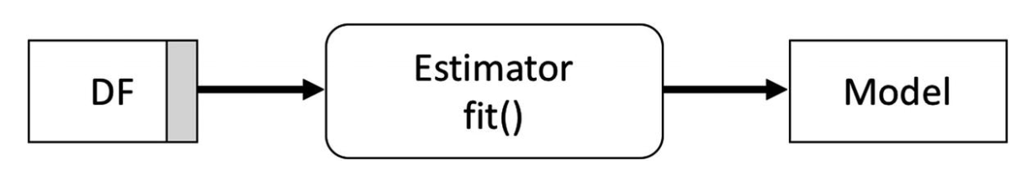
Spark Machine Learning Estimator
Là bước áp dụng các giải thuật ML hoặc các giải thuật khác thao tác trên data.
VD: LinearRegression và StringIndexer
Dùng hàm fit()

Slide 32
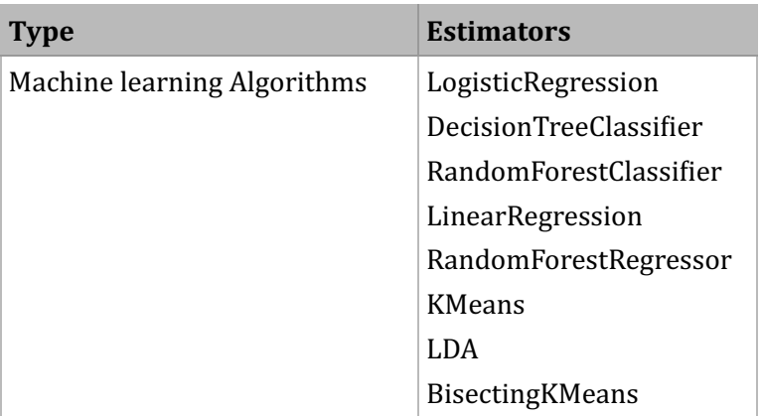
Spark Machine Learning Estimator

Slide 33
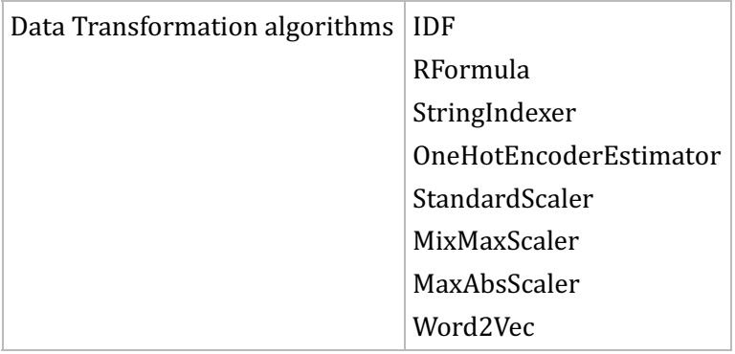
Spark Machine Learning Estimator

Slide 34
Bài tập
What are the primary components of Apache Spark's transformer modules, and how do they contribute to the data transformation process?
Can you provide an overview of some commonly used transformer modules in Apache Spark, and their respective functionalities?
How does the concept of DataFrame transformations differ from RDD transformations in Apache Spark, and what role do transformer modules play in this context?
What are the advantages of using pre-built transformer modules in Apache Spark compared to implementing custom transformations?
Can you discuss the compatibility of Apache Spark transformer modules with various data formats and sources, such as CSV, Parquet, and JDBC?

Slide 35
Bài tập
How do transformer modules in Apache Spark handle missing or null values during the transformation process, and what strategies are available for dealing with them?
What considerations should be taken into account when selecting transformer modules for specific data transformation tasks, such as data cleansing, feature engineering, or aggregation?
How does the performance of transformer modules in Apache Spark scale with increasing data volume, and what techniques can be employed to optimize their execution in large-scale environments?
Are there any limitations or trade-offs associated with using certain transformer modules in Apache Spark, and how can users navigate them effectively?
Can you discuss any recent advancements or updates in Apache Spark's transformer modules that have enhanced their functionality, performance, or ease of use?

Slide 36
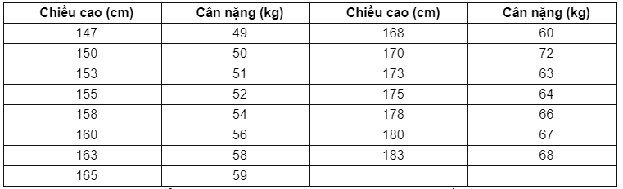
1. Linear regression
Ví dụ: Tìm mô hình dự báo cân nặng khi biết chiều cao

Slide 37
1. Linear regression
Y = b₀ + b₁ * x
X: là chiều cao
Y: cân nặng
b₀, b₁ : các hệ số ước lượng có được từ việc huấn luyện mô hình

Slide 38
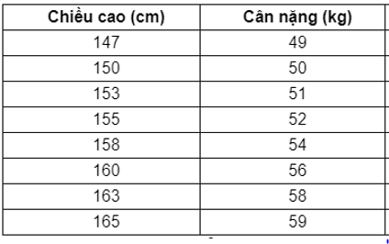
1. Linear regression
Y = b₀ + b₁ * x
b₁ = sum((x(i) – mean(x)) * (y(i) – mean(i))) / sum((x(i) – mean(x))²)
b₀ = mean(y) - b₁ * mean(x)
VD: x₁ = 150 (kg)
Mean(x) = 157.28
Mean(y) = 54.14
B₁ = 0.59, B₀ = -38.89,
Y = -38.89 + 0.59 * 150 = 49.83

Slide 39
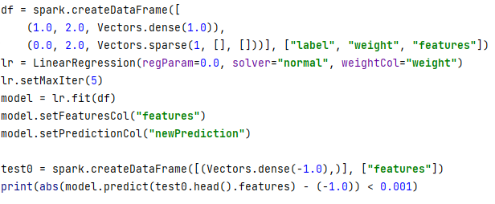
1. Linear regression

Slide 40
2. Logistic Regression
Sử dụng nhiều trong bài toán phân lớp
Đầu ra (label) thường là các số thực trong (0, 1)
Thường so sánh với ngưỡng 0.5 để quyết định biến x thuộc về label 0 hay 1

Slide 41
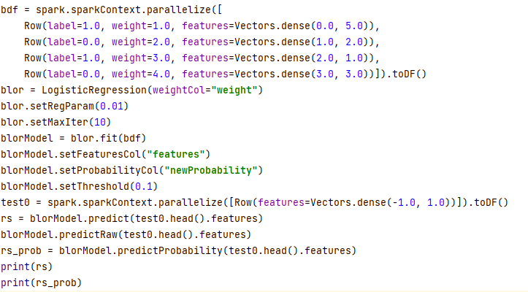

2. Logistic Regression

Slide 42
3. Decision Tree
Cây quyết định là giải thuật dùng cho các tác vụ dự báo và phân lớp.
Giải thuật có cấu trúc tựa cây, trong đó mỗi node trong (internal node) biểu diễn một thuộc tính của dòng dữ liệu đang kiểm tra.
Mỗi nhánh biểu diễn đầu ra của dòng dữ liệu đang kiểm tra.
Node lá (terminal node) lưu giữ nhãn của dòng dữ liệu.

Slide 43
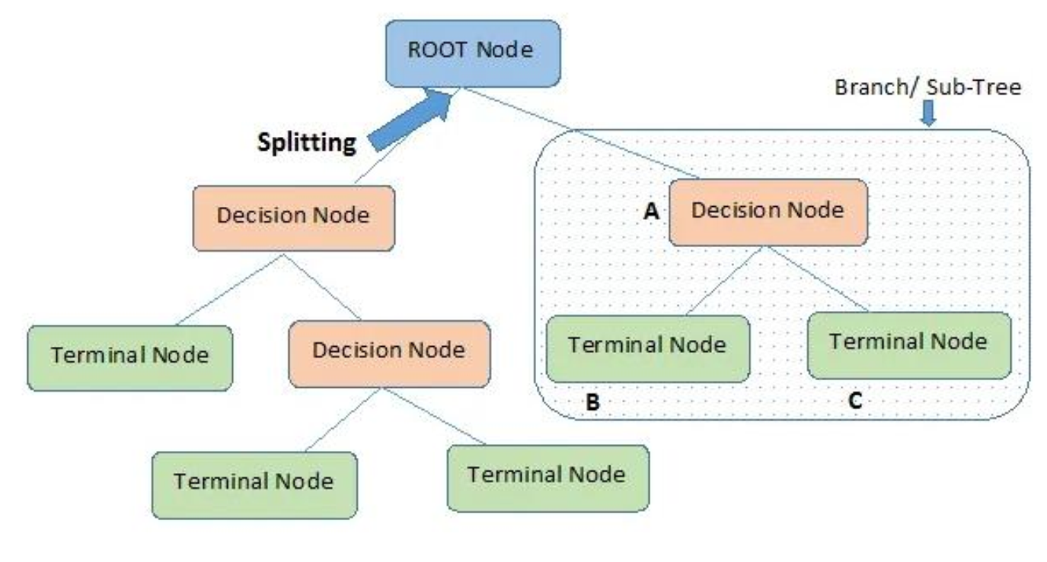
3. Decision Tree

Slide 44
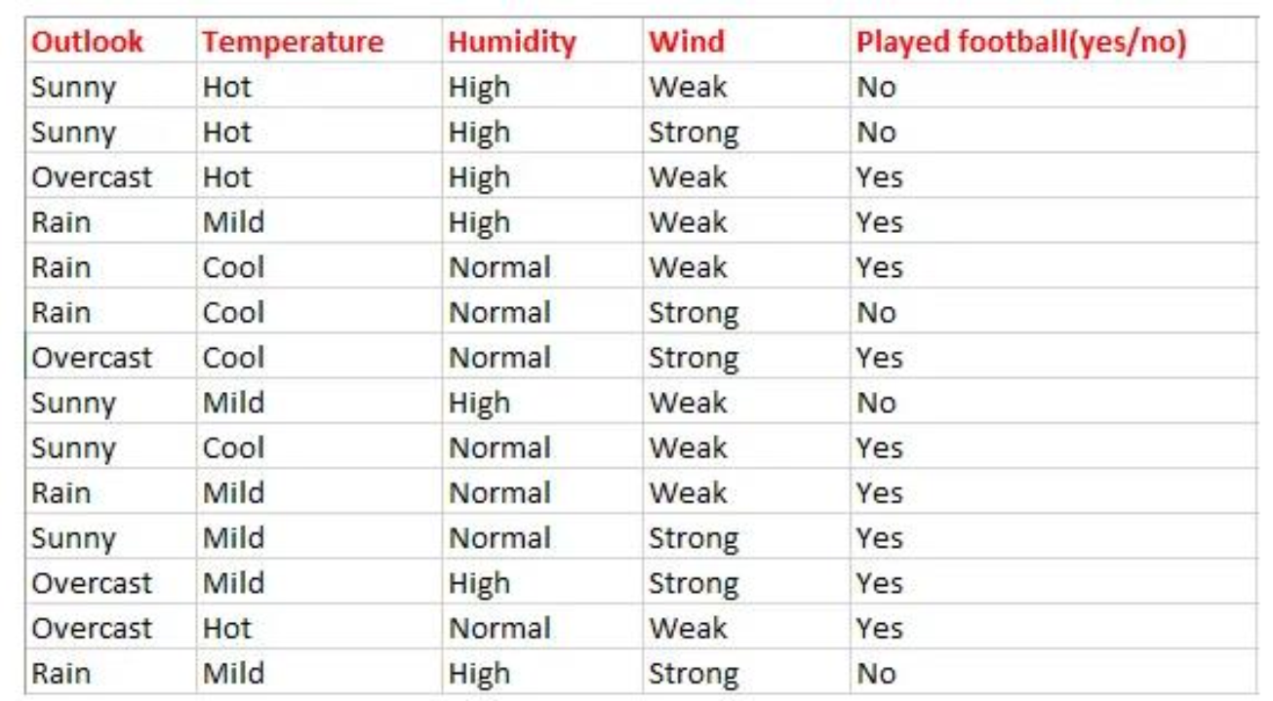
3. Decision Tree

Slide 45
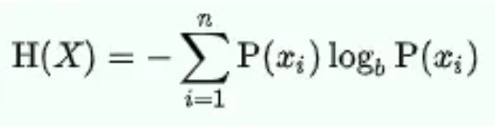
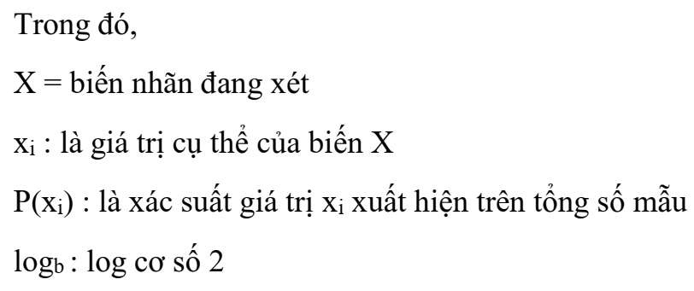
3. Decision Tree

Slide 46
3. Decision Tree
X = Played football

Slide 47
3. Decision Tree

Slide 48
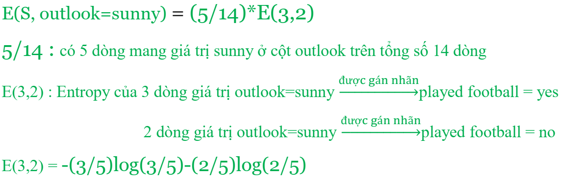

Slide 49
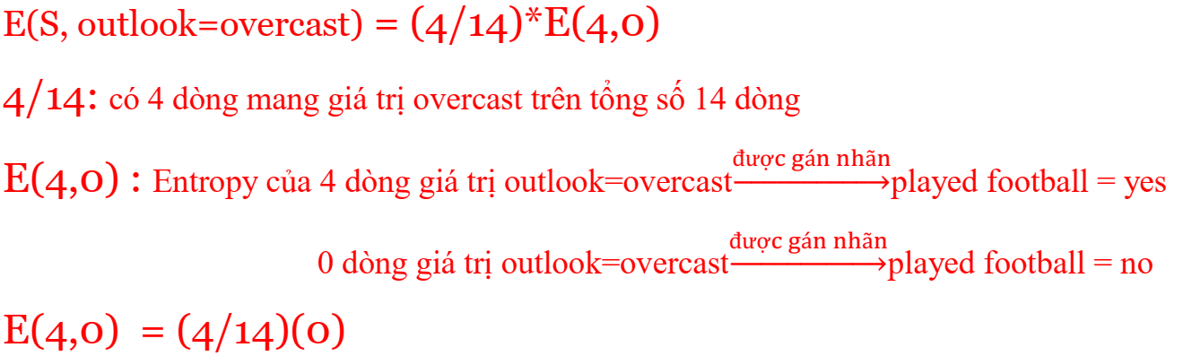

Slide 50
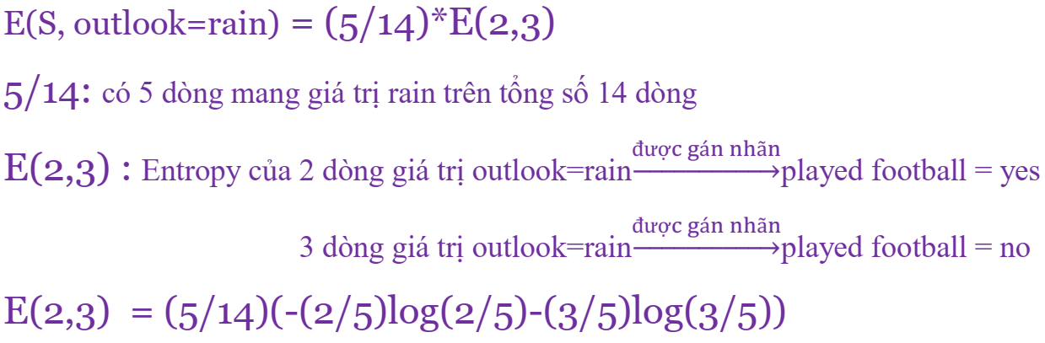

Slide 52
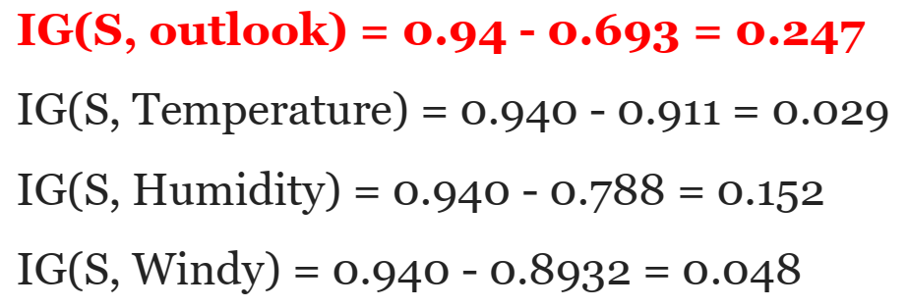

Slide 54


